Slide 1
Kısa Çalışma Ödeneği Ve Sosyal Güvenlikte Güncel Değişiklikler
İSMMMO- TESMER
Eğitmenleri
Güler Güney-Mücahit Yılmaz
Notes:
Bursa’nın köklü geçmişinden bugünlere ulaşan simgelerinden biri olan erguvan ağacı; dayanışma, hoşgörü, sevgi ve kardeşliğin simgesi olarak yüzyıllar boyunca düzenlenen bir şenliğe adını vermiştir.
14. yüzyıldan günümüze kadar asırlarca bir ağaç adına bayram düzenleyen başka bir ulus yok gibidir. Geçmişte düzenlenen şenliklerden birine şahit olduğu anlaşılan Evliya Çelebi Erguvan Şenliği’ni şöyle anlatıyor: “Yılda bir kez Emirsultan’da, ‘Erguvan töreni’ düzenlenir. Her taraftan deniz gibi insan toplanır ki, bu kalabalık töreni anlatmakta kalem yetersizdir. Böyle bir tören ancak Emir Sultan sevgisi ile olur. ”Tanpınar’ın ifadesiyle, “… bizim iklimde gülden sonra bayramı yapılacak bir çiçek varsa, o da erguvandır. O, şehirlerimizin ufkunda her bahar bir Diyanizos rüyası gibi sarhoş ve renkli doğar.
Osmanlı döneminde baharın müjdeleyicisi olarak da bilinen erguvan ağacı etrafında, Bursa’da yaşayan velilerden Emir Sultan hazretlerinin 15. yüzyılda sevenleriyle birlikte sohbet yapması halk tarafından manevi bayram olarak kabul edilmiş ve 500 yıldır sürdürülen ve turistik açıdan da ilgi çeken bu gelenek Büyükşehir Belediyesi ve ilçe belediyelerinin katkıları ile devam ettirilmektedir. Düzenlenen törenlerde geleneksel hale gelen Emir Sultan Meydanı’na her yıl erguvan fidanları dikilmektedir. Erguvan fidanlarının Bursa’nın diğer bölgelerine de dikilmesi teşvik edilmelidir.

Slide 2
Eğitim Konuları ;
Kısa Çalışma
Asgari Ücret Devlet Desteği
Bazı İşlemlerin İnterneteTaşınması (Devir, İntikal Nevi değişikliği, aracı girişi)
2019 BES Uygulamaları
2019 Kıdem Tazminatı
İş Kazası Olmayan İşyerlerinde Teşvik
İşsizlik Ödeneğinde Değişiklik
Prim Borçlarına Tecil Ve Taksitlendirme
2019 AGİ Tutarları
Kısmi Çalışma

Slide 3
KISA ÇALIŞMA ÖDENEĞİ

Slide 4
Kısa Çalışma Uygulaması
Genel bir ekonomik krizin varlığı,
Sektörel bir kriz yaşanması,
Bölgesel bir krizin meydana gelmesi,
Zorlayıcı bir Sebebin olması,
Sonucunda;

Slide 5
Kısa Çalışma Uygulaması
işyerindeki haftalık çalışma sürelerinin geçici olarak en az 1/3 oranında azaltılması veya süreklilik koşulu aranmaksızın işyerinde faaliyetin tamamen veya kısmen en az 4 hafta süreyle durdurulması hallerinde, işyerinde 3 ayı aşmamak üzere sigortalılara çalışamadıkları dönem için gelir desteği sağlayan bir uygulamadır.
(Cumhurbaşkanı kararı ile 3 aylık süre 6 aya kadar uzatılabilir.)

Slide 6
Kısa Çalışma Uygulaması Bakımından “Genel Ekonomik Kriz ”
Ulusal veya uluslararası ekonomide ortaya çıkan olayların, ülke ekonomisi ve dolayısıyla işyerini ciddi anlamda etkileyip sarstığı durumlardır.

Slide 7
Kısa Çalışma Uygulaması Bakımından “Bölgesel Kriz”
Ulusal veya uluslararası olaylardan dolayı belirli bir il veya bölgede faaliyette bulunan işyerlerinin ekonomik olarak ciddi şekilde etkilenip sarsıldığı durumlardır.

Slide 8
Kısa Çalışma Uygulaması Bakımından “Sektörel Kriz”
Ulusal veya uluslararası ekonomide ortaya çıkan olaylardan doğrudan etkilenen sektörler ve bunlarla bağlantılı diğer sektörlerdeki işyerlerinin ciddi anlamda sarsıldığı durumlardır.

Slide 9
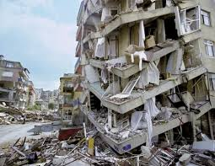
Kısa Çalışma Uygulaması Bakımından “Zorlayıcı Sebepler”
İşverenin kendi sevk ve idaresinden kaynaklanmayan, önceden kestirilemeyen, bunun sonucu olarak bertaraf edilmesine imkân bulunmayan, geçici olarak çalışma süresinin azaltılması veya faaliyetin tamamen yada kısmen durdurulması ile sonuçlanan dışsal etkilerden kaynaklanan dönemsel durumları ya da deprem, yangın, su baskını, heyelan, salgın hastalık gibi felaketler ile seferberlik gibi durumlardır.

Slide 10
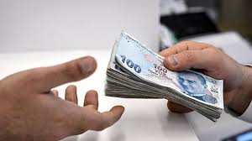
Kısa Çalışma Kapsamında;
İşçilere;
Kısa Çalışma Ödeneği Yapılması,
Genel Sağlık Sigortası Primleri Ödemesi,
hizmetleri sağlanmaktadır.

Slide 11
İşyerinde Kısa Çalışma Uygulanabilmesi için;
İşverenin;
Genel ekonomik, sektörel, bölgesel kriz veya zorlayıcı sebeplerle işyerindeki çalışma süresinin önemli ölçüde azaldığı veya durduğu yönünde İŞKUR’a başvuruda bulunması
İş Müfettişlerince yapılan uygunluk tespiti sonucu işyerinin bu durumlardan etkilendiğinin tespit edilmesi gerekmektedir.

Slide 12
İşçinin Kısa Çalışma Ödeneğinden Yararlanabilmesi İçin;
İşverenin kısa çalışma talebinin uygun bulunması,
İşçinin kısa çalışmanın başladığı tarihte, 4447 sayılı Kanunun 50 nci maddesine göre çalışma süreleri ve işsizlik sigortası primi ödeme gün sayısı bakımından işsizlik ödeneğine hak kazanmış olması (Kısa çalışmanın başladığı tarihten önceki son 120 gün içinde prim ödeyerek sürekli çalışmış olanlardan hizmet akdine tabi, son 3 yıl içinde en az 600 gün süreyle işsizlik sigortası primi ödemiş olanlar),
Kısa çalışmaya katılacaklar listesinde işçinin bilgilerinin bulunması,
gerekmektedir.
Notes:
Not: 18/01/2019 tarihinde 7161 sayılı torba yasanın MADDE 25- 25/8/1999 tarihli ve 4447 sayılı İşsizlik Sigortası Kanununun 50 nci maddesinin ikinci fıkrasında yer alan “prim ödeyerek sürekli çalışmış” ibaresi “hizmet akdine tabi” şeklinde değiştirilmiştir.

Slide 13
Kısa Çalışma Talebinde Bulunulması Ve Talebin Değerlendirilmesi-1
İşverenler; Genel ekonomik, sektörel, bölgesel kriz veya zorlayıcı sebeplerle
Kısa Çalışma Talep Formunu ve
Kısa Çalışma Yaptırılacak İşçilere İlişkin Bilgileri içeren listeyi
manyetik ve yazılı ortamda doldurarak kısa çalışma başvurusunda bulunulabilir.

Slide 16
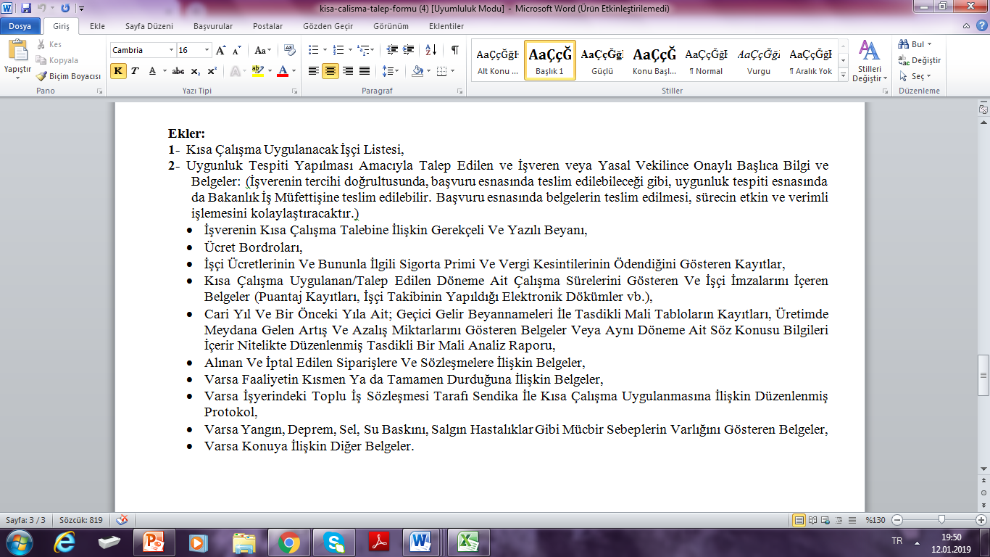

Slide 17
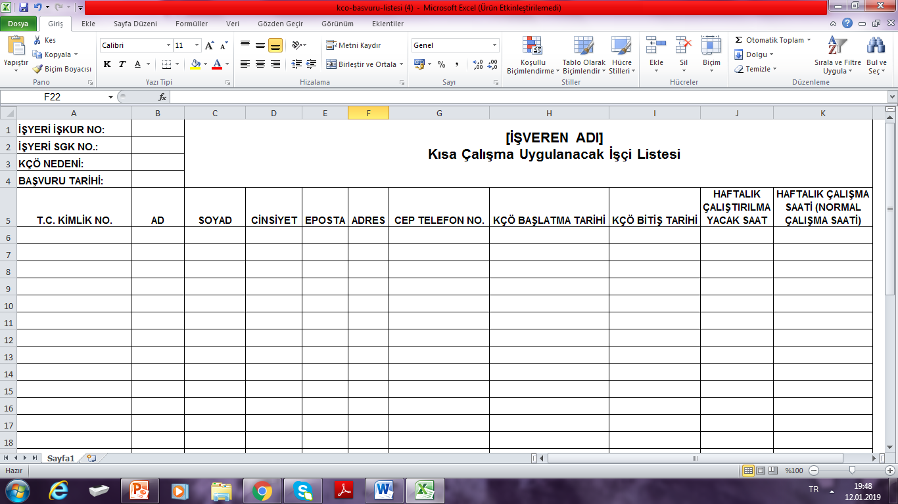

Slide 18
Kısa Çalışma Talebinde Bulunulması Ve Talebin Değerlendirilmesi-2
Genel ekonomik, sektörel veya bölgesel kriz ile dışsal etkilerden kaynaklanan dönemsel durumlardan ileri gelen zorlayıcı sebeplerin varlığının işçi ve işveren sendikaları konfederasyonlarınca iddia edilmesi veya bu yönde kuvvetli emarenin bulunması halinde konu, İŞKUR Yönetim Kurulunca değerlendirilerek karara bağlanır.
Deprem, yangın, su baskını, heyelan, salgın hastalık, seferberlik gibi durumlar için diğer zorlayıcı sebep gerekçesiyle yapılan başvurular için Yönetim Kurulu Kararı aranmaz.

Slide 19
İşverene Kısa Çalışma Talebinin Sonucunun Bildirilmesi
Genel ekonomik, sektörel, bölgesel kriz veya zorlayıcı sebeplerden dolayı işyerindeki çalışma süresinin önemli ölçüde azaldığı veya durduğunun İş Müfettişlerince yapılan uygunluk tespiti sonucu işverene İŞKUR tarafından bildirilir.
İşveren de durumu, işyerinde işçilerin görebileceği bir yerde ilan eder ve varsa toplu iş sözleşmesine taraf işçi sendikasına bildirir. İlan yoluyla işçilere duyuru yapılamadığı durumlarda, kısa çalışmaya tabi işçilere yazılı bildirim yapılır.
Kısa çalışma talebi uygun bulunan işveren Kurumca bildirilen sürede Kısa Çalışma Bildirim Listesini güncelleyerek gönderir.

Slide 20
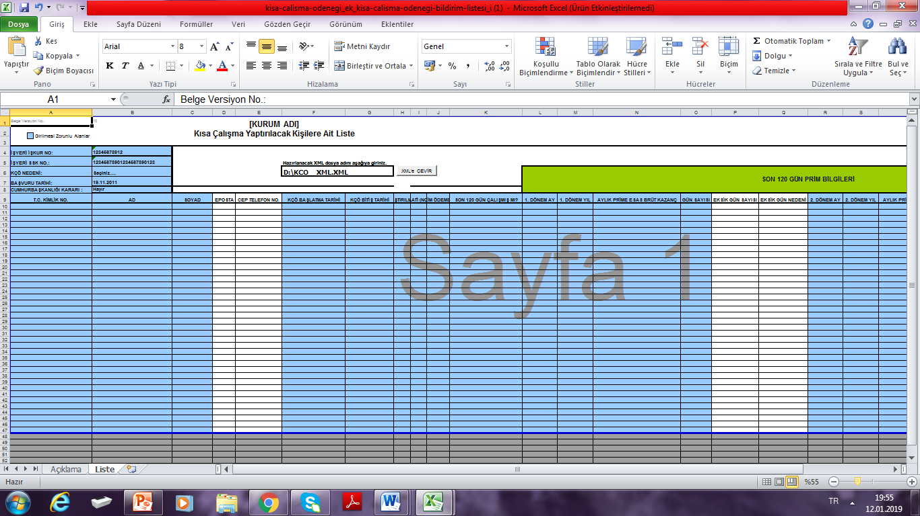

Slide 22
Kısa Çalışma Ödeneği Süresi, Miktarı Ve Ödenmesi -1
Günlük kısa çalışma ödeneği; Sigortalının son 12 aylık prime esas kazançları dikkate alınarak hesaplanan günlük ortalama brüt kazancının % 60’ıdır.
Bu şekilde hesaplanan kısa çalışma ödeneği miktarı, aylık asgari ücretin brüt tutarının % 150’sini geçemez.
Kısa çalışma ödeneği, çalışmadığı süreler için, işçinin kendisine ve aylık olarak her ayın 5’inde ödenir. Ödeme tarihini öne çekmeye Aile, Çalışma ve Sosyal Hizmetler Bakanı yetkilidir.
Notes:
Bakan ; Zehra Zümrüt Selçuk

Slide 23
Aşağıda 2019 Yılı İçin Aylık Kısa Çalışma Ödeneği Hesabı Verilmiştir.

Slide 24
Kısa Çalışma Ödeneği Süresi, Miktarı ve Ödenmesi-2
Kısa çalışma yapılan süreler için, kısa çalışmaya tabi
tutulan işçiler adına SGK Aylık Prim ve Hizmet
Belgesi ile eksik gün gerekçesi “18-Kısa Çalışma
Ödeneği” olarak bildirilir.

Slide 25
Kısa Çalışma Ödeneği Süresi, Miktarı ve Ödenmesi-3
Kısa çalışma ödeneğinin süresi 3 ayı aşmamak kaydıyla kısa çalışma süresi kadardır ve kısa çalışma ödemeleri, hak edilen işsizlik ödeneğinden mahsup edilmektedir.
Kısa çalışma ödeneğinin süresini 6 aya kadar uzatmaya ve işsizlik ödeneğinden mahsup edilip edilmeyeceğini belirlemeye Cumhurbaşkanı yetkilidir.

Slide 26
Kısa Çalışma Ödeneği Süresi, Miktarı ve Ödenmesi-4
Zorlayıcı sebeplerle işyerinde kısa çalışma yapılması halinde; ödemeler 4857 sayılı Kanunun 24 üncü maddesinin (III) numaralı bendinde ve 40 ıncı maddesinde öngörülen 1 haftalık süreden sonra başlar. Bu bir haftalık süre içerisinde ücret ve prim yükümlülükleri işverene aittir.
Kısa çalışma yapan işçinin; Çalışılmayan hafta tatili, ulusal bayram ve genel tatil günlerine ilişkin ücret ve kısa çalışma ödeneği miktarı, kısa çalışma yapılan süreyle orantılı olarak işveren ve Kurum tarafından ödenir.
İşverenin hatalı bilgi ve belge vermesi nedeniyle yapılan fazla ödemeler, yasal faizi ile birlikte işverenden, işçinin kusurundan kaynaklanan fazla ödemeler ise yasal faizi ile birlikte işçiden tahsil edilir.

Slide 27
Kısa Çalışma Ödeneği Alınan Süre İçin Ödenen Primler
İşçinin kısa çalışma ödeneği aldığı süre için Genel Sağlık Sigortası Primleri ödenmektedir. Söz konusu dönemde kısa ve uzun vadeli sigorta primleri aktarılmaz.

Slide 28
Kısa Çalışma Ödeneğinin Kesilmesi
Kısa çalışma ödeneği alanların;
İşe girmesi,
Yaşlılık aylığı almaya başlaması,
Herhangi bir sebeple silâh altına alınması,
Herhangi bir kanundan doğan çalışma ödevi nedeniyle işinden ayrılması hallerinde,
Geçici iş göremezlik ödeneğinin başlaması durumunda
geçici iş göremezlik ödeneğine konu olan sağlık
raporunun başladığı tarih itibariyle
kısa çalışma ödeneği kesilir.

Slide 29
İşverenin Kayıt Tutma Zorunluluğu
Kısa çalışma yapan işveren, işçilerin çalışma sürelerine ilişkin kayıtları tutmak ve istenilmesi halinde ibraz etmek zorundadır.

Slide 30
SOSYAL GÜVENLİKTE GÜNCEL DEĞİŞİKLİKLER

Slide 31
İLAVE 6 PUAN İNDİRİMİ UZATILDI
29.5.2013 tarihli 6486 Sayılı Kanun’la yürürlüğe giren ve Sosyo-gelişmişlik endeksi düşük illerde üretim ve istihdam imkânlarının arttırılması için verilen 5510 S.K. 81’inci Md. 2’inci fıkrası uyarınca, sigorta primine esas kazanç alt sınırı üzerinden uygulanacak ilave 6 puanlık sigorta primi işveren hissesi teşviki 31.12.2019 tarihi sonuna kadar uzatılmıştır.

Slide 32
ASGARİ ÜCRET DESTEĞİ 2019 YILINDA TEKRAR UYGULANACAK
TBMM’ye 09.01.2019 tarihinde sunulan “Gelir Vergisi Kanunu ve Bazı Kanunlarda Değişiklik Yapılmasına Dair Kanun Teklifi’ ne göre; ortalama sigortalı sayısı;
500’ün altında olan işyerleri için günlük 5,00 TL /aylık 150,00 TL
500 ve üstünde olan işyerleri için günlük 3,36 TL /aylık 100,80 TL
asgari ücret desteği sağlanacaktır.

Slide 33
ASGARİ ÜCRET DESTEĞİ ‘İNDE YENİ UYGULAMA «ORTALAMA İŞÇİ SAYISI»
Ortalama sigortalı sayısının tespitinde 2018/Ocak-Kasım döneminde SGK’ya 4/a kapsamında bildirimi yapılan kişi sayısı dikkate alınacaktır.
2019 yılında destekten yararlanılacak ayda 2018/Ocak-Kasım dönemindeki ortalama sigortalı sayısından daha az bildirim yapılması halinde destekten yararlanılamayacaktır.

Slide 34
Nevi Değişikliği, İntikal, Devir ve Aracı Giriş işlemlerinin, İnternet Ortamından Gönderilmesi
Belirtilen değişiklikler için kağıt ortamında herhangi bir belge düzenlenmeden ve SGK’ya da gitmeden e-bildirge şifresiyle elektronik ortamda sisteme girilerek işveren tarafından değiştirilebilecek,
Sisteme girilen tescil değişiklikleri de sosyal güvenlik il müdürlükleri veya sosyal güvenlik merkezlerince işyeri tescil ekranlarında bulunan “İnternetten Verilen Değişiklik İşlemleri –Nevi/Devir/İntikal/Aracı Giriş İşlemleri” menüsü vasıtasıyla onaylanmak suretiyle işlem tamamlanmış olacaktır.

Slide 35
Nevi Değişikliği, İntikal, Devir ve Aracı Giriş işlemlerinin, İnternet Ortamından Gönderilmesi

Slide 36
2019 YILINDA ZORUNLU BES
01.01.2019 tarihinden itibaren 5 ila 9 isçinin çalısacağı / çalıstığı işyerlerinde. Bireysel Emeklilik Sistemi (BES) zorunlu olarak uygulanacaktır.

Slide 37
2019 YILINDA ZORUNLU BES
ÇALIŞAN SAYISI NASIL HESAPLANIR?
Çalışanların otomatik katılıma dahil olma şartlarını taşıyıp taşımadıklarına bakılmaksızın (45 yaş altı/üstü çalışan sayısı, yerli/yabancı/yurtdışında çalışan, şubelerdeki ve/veya birden fazla işyeri noktasında çalışan ayrımı yapılmaksızın) Sosyal sigorta işlemler yönetmeliğine göre SGK’ya yapılan bildirime göre işverene bağlı olarak çalışan sayısı hesabı yapılır.
ÇALIŞAN SAYISI’NDA HANGİ TARİH ESAS ALINACAK?
Çalışan sayısı tespit edilirken, kapsama alınma tarihinde en güncel SGK verisi (net çalışan sayısı) göz önünde bulundurulur.

Slide 38
Kıdem Tazminatı nedir ?
Bu Kanuna tabi işçilerin hizmet akitlerinin;
İşveren tarafından bu Kanunun 17 nci maddesinin II numaralı bendinde gösterilen sebepler dışında,
İşçi tarafından bu Kanunun 16 ncı maddesi uyarınca,
Muvazzaf askerlik hizmeti dolayısıyla,
Bağlı bulundukları kanunla kurulu kurum veya sandıklardan yaşlılık, emeklilik veya malullük aylığı yahut toptan ödeme almak amacıyla;

Slide 39
Kıdem Tazminatı nedir ?
(4447 sayılı Kanunun 45 inci maddesi ile ilave edilen bent hükmü.( Yürürlük tarihi: 08.09.1999) 506 Sayılı Kanunun 60 ıncı maddesinin birinci fıkrasının (A) bendinin (a) ve (b) alt bentlerinde öngörülen yaşlar dışında kalan diğer şartları veya aynı Kanunun Geçici 81 inci maddesine göre yaşlılık aylığı bağlanması için öngörülen sigortalılık süresini ve prim ödeme gün sayısını tamamlayarak kendi istekleri ile işten ayrılmaları nedeniyle feshedilmesi,
Kadın işçinin evlendiği tarihten itibaren bir yıl içerisinde kendi arzusu ile sona erdirmesi veya işçinin ölümü sebebiyle son bulması,
hallerinde işçinin işe başladığı tarihten itibaren hizmet akdinin devamı süresince her geçen tam yıl için işverence işçiye 30 günlük ücreti tutarında kıdem tazminatı ödenir.

Slide 40
Bedelli Askerlikte Kıdem Tazminatı var mı ?
Uzun bir süre beklendikten sonra TBMM’de görüşülerek kabul edilen 7146 sayılı Kanun’la bedelli askerlikle ilgili düzenlemeler 03.08.2018 tarihinde Resmi Gazete'de yayımlanarak yürürlüğe girdi.
Yapılan düzenleme ile henüz fiili askerlik hizmetine başlamamış ve 1 Ocak 1994 tarihinden (bu tarih dahil) önce doğan 1076 sayılı Kanun ile bu kanuna tabi yükümlülerin istekleri halinde, üç ay içinde askerlik şubelerine veya yurt dışı temsilciliklerine başvurmaları, 15 bin Türk Lirası veya karşılığı kadar konvertibl yabancı ülke parasını defaten ödemeleri ve 21 gün temel askerlik eğitimini yerine getirmeleri şartıyla askerlik hizmetini yerine getirmiş sayılacaklar.

Slide 41
Bedelli Askerlikte Kıdem Tazminatı var mı ?
Yasanın en önemli düzenlemelerinden birisi de;
“Bu madde hükümlerinden yararlananlar temel askerlik eğitimi süresince çalıştıkları iş yeri, kurum ve kuruluşlar tarafından aylıksız veya ücretsiz izinli sayılırlar.” denilmek suretiyle iş sözleşmesinin bedelli askerlik süresince askıda kalmasını öngörüyor.

Slide 42
Bedelli Askerlikte Kıdem Tazminatı var mı ?
1475 sayılı Yasa'nın 14. maddesinin üçüncü fıkrasına göre; İşçi, muvazzaf askerlik hizmeti sebebiyle iş sözleşmesini feshetmesi halinde Kıdem Tazminatına hak kazanılmaktadır.
Ancak 7146 sayılı Kanun'la getirilen bedelli askerlikteki önemli düzenlemelerden birisinin de bedelli askerlik yapanların temel askerlik eğitimi süresince çalıştıkları iş yeri, kurum ve kuruluşlar tarafından aylıksız veya ücretsiz izinli olarak sayılmaları olduğu görülüyor.

Slide 43
İŞ KAZASI OLMAYAN İŞYERLERİNDE TEŞVİK (İŞSİZLİK SİGORTASI PRİMİ İŞVEREN PAYI TEŞVİĞİ)

Slide 44
İŞSİZLİK SİGORTASI PRİMİ İŞVEREN PAYI TEŞVİĞİ
% 1 oranındaki işsizlik sigortası primi teşvikinden yararlanılabilmesi için;
İş yerinin çok tehlikeli sınıfta yer alması,
10 sigortalıdan fazla (en az 11) çalışanının bulunması (Türkiye genelinde birden fazla çok tehlikeli sınıfta faaliyet gösteren iş yeri bulunan işverenlerin çalışan sayısının 10'dan fazla olup olmadığının tespitinde, bu iş yerlerinin çalışan toplam sigortalı sayısı esas alınacak),
İş yerinde son 3 yıl içinde ölümlü veya sürekli iş göremezlikle sonuçlanan bir iş kazasının meydana gelmemiş olması gerekmektedir.

Slide 45
İŞSİZLİK SİGORTASI PRİMİ İŞVEREN PAYI TEŞVİĞİ
Çok tehlikeli sınıfta yer alıp 3 yıl boyunca ölümlü veya sürekli iş göremezlikle sonuçlanan iş kazası meydana gelmeyen iş yeri işverenleri, söz konusu teşvikten takip eden takvim yılından itibaren üç yıl boyunca yararlanabileceklerdir.

Slide 46
İŞSİZLİK SİGORTASI PRİMİ İŞVEREN PAYI TEŞVİĞİ
Teşvikten yararlanma süresi;
Teşvikten yararlanma süresi, işyerinin teşvikten yararlanmaya esas şartları sağladığı 3 yıllık süreyi takip eden takvim yılından geçerli olmak üzere 3 yıldır.
Belirtilen şartları sağlayan işverenler için işsizlik sigortası primi işveren payı, 3 yıl süreyle her ay/dönem için ilgili ayda SGK’ya bildirilen sigortalılara ilişkin prim ödeme gün sayısı dikkate alınmak suretiyle prime esas kazançlar üzerinden % 1 olarak hesaplanarak tahsil edilecektir.

Slide 47
İŞSİZLİK SİGORTASI PRİMİ İŞVEREN PAYI TEŞVİĞİ
Destek oranı;
4447 sayılı İşsizlik Sigortası Kanunu’na ilave edilen Ek-4. madde ile çok tehlikeli sınıfta faaliyet gösterip, 10 dan fazla çalışan bulunan iş yerlerinde sigortalıların prime esas kazançları üzerinden % 3 oranında kesilen işsizlik sigortası primi, son 3 yıl içinde ölümlü veya sürekli iş göremezlikle sonuçlanan iş kazası meydana gelmemesi halinde % 1’i sigortalı hissesi, % 1’i işveren hissesi olmak üzere toplam % 2 oranında kesilecektir.

Slide 48
İŞSİZLİK SİGORTASI PRİMİ İŞVEREN PAYI TEŞVİĞİ
Yasa’da, 10 dan fazla çalışan şartına hangi tarihten itibaren bakılacağı hususunda bir hüküm yer almamakla birlikte, teşvikten yararlanılmadan önceki 3 yılda çalışan sayısı 10 dan az olsa bile, kapsama giren iş yeri işverenleri takip eden takvim yılı başından itibaren 3 yıl içinde en az 11 sigortalı istihdam ettikleri takdirde, % 1 oranındaki işsizlik sigortası primi işveren hissesi teşvikinden yararlanabileceklerdir.
İş yerinin geçmiş sigorta primi, işsizlik sigortası primi, idari para cezası ve bunlara ilişkin gecikme cezası ve gecikme zammı borcu OLMAMALIDIR. (Bu borçların çeşitli kanunlar gereğince yapılandırılmış veya 6183 sayılı Kanunun 48 inci maddesine istinaden tecil ve taksitlendirilmiş olması durumunda borcu yok kabul edilir.)
Kayıt dışı sigortalı ya da sahte sigortalı bildirimi OLMAMALIDIR.

Slide 49
İşsizlik Ödeneğinden Yararlanma Şartında Önemli Değişiklik (7161 S.K.)
“İşsizlik ödeneğinin; miktarı, ödeme süreleri ve zamanı ile sigorta primleri” başlıklı 50 nci maddesinde yapılması öngörülen değişiklik ile işsizlik ödeneğinden yararlanma koşullarından, son 120 gün “prim ödeyerek sürekli çalışmış” olma şartı “hizmet akdine tabi” olma şeklinde değiştirilerek 120 gün boyunca hizmet akdine tabi olmasına karşın devamsızlık hallerinden kaynaklı ödememe durumu ortadan kaldırılmaktadır.
Düzenleme, 18.1.2019 tarihinden sonra hizmet akdi feshedilenler için uygulanacaktır.

Slide 50
Uyumlu İşverenlerin Borçlarını Uygun Koşullarda Taksitlendirmesi

Slide 51
Prim Borcu Olan İşverenlere Tecil ve Taksitlendirme
Bilindiği üzere 18.05.2017 tarih 7020 sayılı yapılandırma kanunu ile 6183 sayılı Amme Alacaklarının Tahsil Usulü Hakkında Kanuna 48/A maddesi eklenerek vergiye uyumlu mükelleflere borçlarının tecili imkânı getirilmiştir.
Bununla birlikte 5510 sayılı Sosyal Sigortalar ve Genel Sağlık Sigortası Kanununun 88’inci maddesinin 16. fıkrasında düzenleme yapılarak borcunu ödemede hüsnüniyet sahibi olmasına rağmen ödeyememiş olanlara 6183 sayılı kanunun 48/A hükmünün uygulanması yolu açılmıştır.
Son olarak Sosyal Güvenlik Kurumu tarafından çıkarılan 15.11.2018 tarih 2018/39 sayılı Genelge ile hangi borçların uyumlu prim borçlusu kapsamında değerlendirileceği ayrıntılı olarak düzenlenmiştir.

Slide 52
Uyumlu Prim Borçlusu?
•Ticari, zirai veya mesleki faaliyeti nedeniyle yıllık gelir veya kurumlar vergisi mükellefi olanlar,
•SGK İl Müdürlüğünde/Merkezinde en az 3 yıl önce tescil edilmiş bir işyeri bulunanlar,
•İşyerlerinin tamamında son 3 yıl içinde verilmesi gereken aylık prim ve hizmet belgelerini ve muhtasar ve prim hizmet beyannamelerini süresinde vermiş olanlar,
•Borcu talep tarihinden geriye doğru son 1 yıllık döneme ait olanlar,
•Mali açıdan çok zor durumu olanlar,
•Sigortalı çalıştırma yönünden faal işveren olan veya borcu 4/b sigortalılıktan kaynaklanması halinde sigortalılığı devam edenler, uyumlu prim borçlusu kabul edilecektir.

Slide 53
Tecil ve Taksitlendirme kapsamına giren borçlar nelerdir?
Uyumlu prim borçlusu kapsamında olup Sosyal Güvenlik Kurumuna sigorta primi, işsizlik sigortası primi ve idari para cezası ile bunlara ilişkin gecikme zammı ve gecikme cezası borcu olan işverenler, 01.01.2018 tarihinden itibaren vadesi gelen ve talep tarihi itibariyle 1 yılı aşmayan borçlarını, 6183 sayılı kanunun 48/A maddesi kapsamında tecil ve taksitlendirme apabileceklerdir.

Slide 54
Tecil ve Taksitlendirme kapsamına giren borçlar nelerdir?
Yani ödeme süresi 01.01.2018 tarihinden sonra olan ve 1 yılı aşamayan borçlar bu kapsamda değerlendirilecek olup örneğin 2017/Aralık ve takip eden aylara ilişkin borcu olan işveren, diğer şartları sağlandığı varsayıldığında, SGK’ya yapılacak başvuruyla birlikte tecil ve taksitlendirme imkanından yararlanacaktır.

Slide 55
Tecil ve Taksitlendirme kapsamına giren borçlar nelerdir?
Buradaki önemli husus; tecil ve taksitlendirme yapılabilecek borç, işverenin Sosyal Güvenlik Kurumuna başvurduğu tarihe göre belirlenmektedir.
Örneğin; 2019/Mart ayında tecil ve taksitlendirme için başvuran işveren, yasal ödeme vadesi geçmemiş olan 2018/Şubat ve sonraki aylar için tecil ve taksitlendirme hakkından yararlanabilecek öte yandan 2017/Aralık ve 2018/Ocak aylarına ilişkin borçların bulunması halinde ise yararlanamayacaktır. Tecil ve taksitlendirme imkânı, işverenin talep tarihine göre belirlenmektedir.

Slide 56
İşveren tarafından yazılı olarak başvuru yapılmalı
Tecil ve taksitlendirme imkanından yararlanmak isteyen işverenler, bağlı bulundukları Sosyal Güvenlik İl Müdürlüğüne/Merkezine 2018/39 sayılı Genelge ekinde yer alan başvuru formu, SMMM veya YMM tarafından hazırlanan çok zor durum halinin tespitine ilişkin rapor, teminatın değer tespit raporu ve ilgili diğer belgeler ile birlikte yazılı olarak başvuru yapmalıdır.
Başvuru yapıldıktan sonra çok zor durum derecesine göre 6 ila 60 ay arası değişen taksitlendirme imkânı ile yıllık yüzde 22 faiz oranı yerine yıllık 1,1 ila 16,5 arası tecil faiz oranına göre borç hesaplaması yapılıp aylık eşit taksitler halinde ödeme planı çıkarılacaktır

Slide 57
ASGARİ GEÇİM İNDİRİMİ HESAPLAMASI
Asgari ücret 2019 için Brüt 2.558,40 TL olarak belirlenmiştir. Ücretlinin aylık brüt tutarının medeni durumuna göre belirlenecek bir oranı üzerinden hesaplanan matraha % 15 oranı kullanılarak ücretlinin vergi matrahı üzerinden hesaplanan gelir vergisinden indirilmesini oluşturmaktadır.
Asgari Geçim İndirimi uygulamasında “çocuk” tabiri, mükellefle birlikte oturan veya mükellef tarafından bakılan (nafaka verilenler, evlat edinilenler ile ana veya babasını kaybetmiş torunlardan mükellefle birlikte oturanlar dâhil) 18 yaşını veya tahsilde olup 25 yaşını doldurmamış çocukları ifade etmektedir.

Slide 58
ASGARİ GEÇİM İNDİRİMİ HESAPLAMASI
GVK Kanunun 32. maddesine göre, ücretlinin medeni durumuna göre kullanılacak oranları, mükellefin kendisi için % 50, çalışmayan ve herhangi bir geliri olmayan eşi için % 10, çocukların her biri için ayrı ayrı olmak üzere; ilk iki çocuk için % 7,5 , üçüncü çocuk için %10 diğer çocuklar için % 5 olarak belirlemiştir.
Asgari geçim indirimi, Asgari ücret üzerinden hesaplanan vergiden FAZLA olamayacaktır.

Slide 59
ASGARİ GEÇİM İNDİRİMİ (AGİ)
AGİ hesaplamaları için ücretlilerden “AİLE DURUMU BİLDİRİMİNİN” imzalı olarak alınması gerekmektedir.
Medeni Hali Agi Tutarı
Bekar 191,88 TL
Evli, EŞİ ÇALIŞMAYAN 230,26 TL
Evli, eşi çalışmayan 1 çocuklu 259,04 TL
Evli, eşi çalışmayan 2 çocuklu 287,82 TL
Evli, eşi çalışmayan 3 çocuklu 326,20 TL
Evli, eşi çalışmayan 4 çocuklu 326,20 TL

Slide 60
ASGARİ GEÇİM İNDİRİMİ (AGİ)
Medeni Hali Aylık
Evli EŞİ ÇALIŞAN ve çocusuz. 191,88 TL
Evli eşi çalışan ve 1 çocuklu 220,66 TL
Evli eşi çalışan ve 2 çocuklu 249,44 TL
Evli eşi çalışan ve 3 çocuklu 287,82 TL
Evli eşi çalışan ve 4 çocuklu 307,01 TL
Evli eşi çalışan ve 5 çocuklu üst sınır 326,20 TL
Ücretlilerde asgari geçim indirimi uygulamasına ilişkin olarak 265 Seri No’lu Gelir Vergisi Genel Tebliğde detaylı açıklamalar yapılmıştır.

Slide 61
KISMİ SÜRELİ ÇALIŞMA

Slide 62
KISMİ SÜRELİ ÇALIŞMA
İşçinin normal haftalık çalışma süresinin, tam süreli iş sözleşmesiyle çalışan emsal işçiye göre önemli ölçüde daha az belirlenmesi durumunda sözleşme kısmî süreli iş sözleşmesidir.
Part-Time çalışma aslında batı ülkelerinde oldukça yaygın olan bir çalışma şekli olup, 2003 yılında 4857 Sayılı İş Kanunu’nun 13. Maddesi ile düzenlenmiştir.

Slide 63
KISMİ SÜRELİ ÇALIŞMA SÜRESİ
İş Kanunu’nda yapılan tanımlamada süre belirtilmemiş olmasına rağmen, Çalışma Süreleri Yönetmeliği’nin 6. Maddesinde haftalık normal çalışma süresinin 2/3 oranına kadar yapılan çalışmalar olarak belirlenmiştir.
Normal çalışma süresi; aksi belirlenmediği sürece 45 saattir ve dolayısıyla part-time çalışma süresi en fazla haftalık 30 saat olacaktır. Ancak sözleşme ile 45 saatin altında belirlenmiş haftalık çalışma sürelerinde 2/3 oranı ile part-time çalışma süresi belirlenecektir.

Slide 64
KISMİ SÜRELİ ÇALIŞMA
Kısmi süreli çalışan işçinin ücret ve diğer hakları, tam süreli
emsal işçiye göre ve çalıştığı süreye orantılı olarak ödenir.
Tam süreli çalışma ile orantılı uygulamalar yapılır.
Yasa ve iş sözleşmesinin sağladığı haklar kısmı süreli çalışma gerekçesi ile ortadan kaldırılamaz.
Sigorta Bildirimleri, çalıştıkları saatlerin güne çevrilmesi sonucu oluşan prim günleri esas alınarak yapılır.
Her bir 7,5 saatlik çalışma 1 tam gün kabul edilir, gün kesirleri tam gün olarak dikkate alınır.
** İş Kanunun 5.maddesi; Haklı bir neden olmadıkça kısmi süreli iş sözleşmesi ile çalışan işçiye farklı bir muamele yapılmasını yasaklamıştır.

Slide 65
KISMİ SÜRELİ ÇALIŞMA
Eşitlik ilkesine göre; kısmî süreli iş sözleşmesi ile çalıştırılan işçi, ayırımı haklı kılan bir neden olmadıkça, salt iş sözleşmesinin kısmî süreli olmasından dolayı tam süreli emsal işçiye göre farklı işleme tâbi tutulamaz.
Kısmî süreli çalışan işçinin ücret ve paraya ilişkin bölünebilir menfaatleri, tam süreli emsal işçiye göre çalıştığı süreye orantılı olarak ödenir. Prim, yakacak yardımı, vb. ödemeler çalışma gününe göre ödenecektir.

Slide 66
KISMİ SÜRELİ ÇALIŞMA
İşyerinde çalışan işçilerin; niteliklerine uygun açık yer bulunduğunda kısmî süreliden tam süreliye veya tam süreliden kısmî süreliye geçirilme istekleri işverence dikkate alınıp, boş yerler zamanında duyurulmalıdır.

Slide 67
KISMİ SÜRELİ ÇALIŞANLARIN HAKLARI
Kısmi süreli Çalışan işçiler de tam süreli çalışanlar gibi
Kıdem Tazminatı,
İhbar Tazminatı,
Yıllık İzin,
Hafta Tatili
kullanma haklarına sahiptir.
** Bu işçilere, sırf kısmi süreli oldukları için ayrımcılık yapılamaz ve İş Kanunu’nun öngördüğü tüm haklardan bu işçiler de faydalanır.

Slide 68
KISMİ ÇALIŞMADA KIDEM VE İHBAR TAZMİNATI HAKKI – 1
Kısmi süreli çalışanın işyerinde çalışma şekline değil, işe giriş tarihinden itibaren 1 yılın dolup dolmadığına bakılarak kıdem tazminatına hak kazanıp kazanmadığına karar verilir.
Konu ihbar tazminatı bakımından da aynı şekilde değerlendirilir.
Kısmi süreli iş sözleşmesi kapsamında çalışan işçi yönünden ihbar öneli iş ilişkisi kurulduğu tarih ile fesh edilmek istenen tarih arasında geçen süre toplamına göre belirlenir.

Slide 69
KISMİ ÇALIŞMADA KIDEM VE İHBAR TAZMİNATI HAKKI – 2
Kısmi çalışma; İster haftanın bir veya bazı günleri çalışma şeklinde gerçekleşsin, ister her gün birkaç saat şeklinde olsun, işçinin iş yerinde çalışmaya başladığı tarihten itibaren 1 yıl geçince kıdem tazminatı hakkının doğabileceği ve izin hakkı kazanacağı Dairemizce kabul edilmiştir.
** (Yargıtay 9. Hukuk Dairesi
4.6.2001 gün ve 2001/6848 E,
2001/9525 K).

Slide 70
KISMİ ÇALIŞMADA KIDEM VE İHBAR TAZMİNATI HAKKI – 3
Nasıl Hesaplanır?
İşçiye, çalıştığı her bir yıl karşılığında son aldığı brüt ücreti kadar tazminat ödenir.
Örneğin; işyerinde 3 yıl kısmi süreli olarak çalışan işçiye, son almış olduğu brüt ücretin 3 katı kadar kıdem tazminatı ödenir.
Konu ihbar tazminatı bakımından da aynı şekilde değerlendirilir.

Slide 71
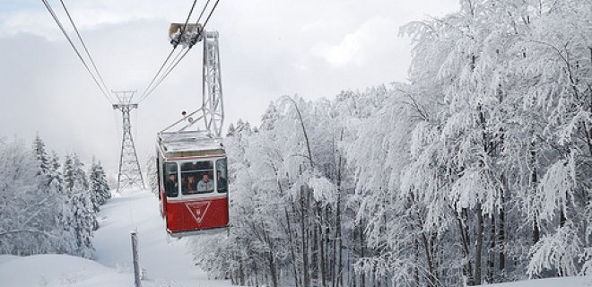
HAFTA TATİLİ
Tam zamanlı olarak yapılan çalışmalarda 6 gün süre ile çalışma yapılması sonucunda 7.gün hafta tatili (çalışılmadığı halde ücreti ödenen gün) olarak kullanılır.
Dolayısıyla part-time olarak çalışan işçinin haftalık 30 saat çalışması halinde hafta tatili olarak (çalışılmadığı halde ücreti ödenen gün) bir gün içinde yaptığı çalışma saati kadar ödemeye eklenir.

Slide 72
KISMİ ÇALIŞMADA YILLIK ÜCRETLİ İZİN HAKKI - 1
Yıllık Ücretli İzin Yönetmeliğinin 13. maddesi Kısmi süreli ve çağrı üzerine çalışan işçilerin izin hakkı bakımından tam süreli işçilere göre farklı bir uygulamaya tabi olmayacakları açıklanmıştır.
Bu durumda 1 yıllık çalışma süresini dolduran kısmi süreli çalışan işçinin 14 gün izin hakkı vardır.

Slide 73
KISMİ ÇALIŞMADA YILLIK ÜCRETLİ İZİN HAKKI -2
Part-Time çalışan kişiler tıpkı tam zamanlı
çalışan kişiler gibi yıllık izin yönetmeliğinde kıdeme
göre belirlenen gün kadar yıllık izin hakkederler.
İlgili ay kullanılan yıllık izin gün sayısı içerisinde toplam
part-time çalışacağı süreye istinaden ödemesi yapılır.
Yani haftada 30 saat çalışan birinin bir
hafta yıllık izinli olması halinde ücret
ödemesi içerisinde yıllık izinli gün
sayısı 30 / 7,5 saat = 4 gün olacaktır.

Slide 74
KISMİ SÜRELİ ÇALIŞMADA GSS -1
Part-Time Çalışma; Farklı işverenler ile çalışabilme olanağı sağladığı ve esnek zamanlama yapılabilmesi sayesinde oldukça verimli bir çalışma şeklidir.
Ancak 01.01.2012 yılında Genel Sağlık Sigortası nın (zorunlu) başlaması, Part-Time çalışanlar için artı bir yük oluşturdu. Eğer çalışan sadece bir işveren ile çalışıyor ve en iyi ihtimalle haftada 30 saat çalışıyor ise SGK gün sayısı en fazla 17 gün olacaktır.

Slide 75
KISMİ SÜRELİ ÇALIŞMADA GSS-2
Bu da demektir ki 13 gün eksik gün oluşacak, 13 günlük de GSS borcu oluşacaktır. GSS borcunun oluşmaması için 13 günlük SGK primlerinin çalışan tarafından ödenmesi gerekmektedir.
Part-Time (Kısmi Süreli) çalışanların
GSS borcunu kontrol etmeleri
gerekir.

Slide 76
DOĞUM VE EVLAT EDİNME BAKIMINDAN KISMİ SÜRELİ ÇALIŞMA -1
10.02.2016 tarihli ve 29620 sayılı Resmi Gazete' de yayımlanan 6663 sayılı Kanun ile 4857 sayılı İş Kanunu’nun 13. ve 74. maddelerinde önemli değişiklikler yapılarak; işçilere doğum veya 3 yaşını doldurmamış çocuğu evlat edinme halinde
ücretsiz izin
kısmi süreli çalışma
hakkı tanınmıştır.

Slide 77
DOĞUM VE EVLAT EDİNME BAKINMINDAN KISMİ SÜRELİ ÇALIŞMA-2
8 Kasım 2016 tarihinde Resmi Gazetede yayınlanan “Analık izni veya ücretsiz izin sonrası yapılacak kısmi süreli çalışmalar hakkında yönetmelik” ile doğum sonrasında ebeveynlerden birinin çocuğun mecburi ilköğretim çağına kadar Part-Time olarak çalışabilecekleri belirtilmiştir.

Slide 78
DOĞUM VE EVLAT EDİNME BAKINMINDAN KISMİ SÜRELİ ÇALIŞMA-3
** 6663 Sayılı Kanun’un 21. maddesiyle, 4857 sayılı İş Kanununun 13. maddesine eklenen fıkralar ile;
analık izni,
Çalışma süresinin yarısı kadar ücretsiz izin
6 aya kadar ücretsiz izin
sonrasında, ebeveynlerden biri, çocuğun mecburi ilköğretim çağının başladığı tarihi takip eden aybaşına kadar kısmi süreli çalışma talebinde bulunabilecektir.

Slide 79
DOĞUM VE EVLAT EDİNME BAKINMINDAN KISMİ SÜRELİ ÇALIŞMA-4
Bu talep, işveren tarafından karşılanacak ve geçerli fesih nedeni sayılmayacaktır.
Ayrıca, kısmi süreli çalışmaya başlayan işçi aynı çocuk için bir daha bu haktan faydalanmamak üzere tam zamanlı çalışmaya dönebilecektir.
Diğer taraftan, kısmi süreli çalışmaya geçen işçinin tam zamanlı çalışmaya başlaması durumunda yerine işe alınan işçinin iş sözleşmesi kendiliğinden sona erecektir.

Slide 80
DOĞUM VE EVLAT EDİNME BAKINMINDAN KISMİ SÜRELİ ÇALIŞMA-5
Ebeveynlerden birinin çalışmaması halinde, çalışan eş kısmi süreli çalışma talebinde bulunamayacaktır. Bir çocuğu eşiyle birlikte veya münferiden evlat edinenler de çocuğun fiilen teslim edildiği tarihten itibaren bu haktan faydalanabilecektir.
Kısmi süreli çalışma talebi bu haktan faydalanmaya başlamadan en az 1 ay önce işçi tarafından yazılı olarak işverene bildirilmelidir. İşveren tarafından süresi içinde cevap verilmemesi halinde ise, işçinin talebi kabul edilmiş sayılır ve talep işçinin dilekçesinde belirtilen tarihte veya bu tarihi takip eden ilk iş gününde geçerlilik kazanır.

Slide 81
DOĞUM VE EVLAT EDİNME BAKINMINDAN KISMİ SÜRELİ ÇALIŞMA-6
Kısmi Süreli Çalışma Talebinin Şartları (Md.10)
Ebeveynlerden birinin çalışmaması hâlinde, çalışan eş kısmi süreli çalışma talebinde bulunamaz. Ancak bu şartın istisnaları aşağıda belirtilmiştir.
Çocuğun velayetinin eşlerden birine verilmiş olması halinde, velayete sahip eş tarafından talep edilmesi halinde,
3 yaşını doldurmamış bir çocuğun münferiden evlat edinilmesi halinde çalışma şartı aranmaz.
Ebeveynlerden birinin sürekli bakım ve tedavi gerektiren bir hastalığı olması ve bunun doktor raporu ile belgelendirilmesi halinde,

Slide 82
KISMİ SÜRELİ ÇALIŞMA BiLDiRiMi-1
Kısmi Süreli (Part Time) İşçilerin Sigorta
Bildirimi;
7103 Sayılı Vergi Kanunları ile Bazı Kanun ve Kanun Hükmünde Kararnamelerde Değişiklik Yapılması Hakkında Kanun 27.03.2018 tarihli Mükerrer Resmî Gazete yayınlanarak yürürlüğe girmiştir.
İş ve Sosyal Güvenlik alanında birçok değişikliğin yer aldığı kararnamede ay içerisinde 30 günden az çalıştırılan sigortalıların eksik gün bildirimi (Ek-10) kaldırılmış olup, yapılan düzenlemeyle eksik gün nedeni ve eksik gün sayısının ilgili aya ait aylık prim ve hizmet belgesindeki işverenin beyanı kabul edilecektir.
**SGK tarafından gerekli görülürse eksik gün evrakları ayrıca istenebileceği belirtilmiştir.

Slide 83
KISMİ SÜRELİ ÇALIŞMA BiLDiRiMi -2
Kısmi Süreli (Part Time) Çalışanların Prime Esas Kazançları Nasıl Hesaplanır?
Kısmi süreli (part time) çalışanların pirime esas kazançları, ay içindeki çalışma süresinin saat ücreti ile çarpılması suretiyle hesaplanır.
Kısmi süreli (part time) çalışanın hafta tatiline hak kazanması durumunda çalışana hafta tatili günü için ödenen ücret de prime esas kazanca dahil edilir.

Slide 84
KISMİ SÜRELİ ÇALIŞMA BiLDiRiMi -3
Ay içindeki çalışma süresinin saat ücreti ile çarpılması suretiyle hesaplanan tutar prime esas kazançların alt ve üst sınırları arasında bulunursa tutarın tamamı prime tabi tutulur.
Örnek: İlgili ayda 66 saat çalışan, 12 saat hafta tatili ücreti hak eden ve saat ücreti 10 TL olan kısmi süreli (part time) işçinin ;
Prime Esas Kazancı; 78 × 10 = 780 TL’dir.

Slide 85
KISMİ SÜRELİÇALIŞMA BiLDiRiMi - 4
E- Bildirge Sistemi Değişikliği ;
Kasım 2018 öncesi kısmi süreli çalışanların bildirgesi verilirken 20 gün üzeri SGK günü olan kısmi süreli çalışanlar için 06-Kısmi istihdam seçilebilirken, Kasım 2018 dönemi itibariyle 20 gün ve üzeri kısmi süreli çalışan işçilerin bildirgeleri verilirken E-bildirge sistemi 20 günün üzeri SGK günü olan kısmi süreli çalışanı 06-Kısmi istihdam eksik gününün seçilmesiyle kabul etmeyecektir.

Slide 86
KISMİ SÜRELİ ÇALIŞMA BiLDiRiMi – 5
Kısmi süreli-Part time çalışanlarınızı; 20 günün üzerinde SGK’lı olarak bildirmemenizi, bildirecekseniz de eksik gün kodunda farklı bir işlem yapmanız gerektiğini hatırlatmak isteriz.

Slide 87
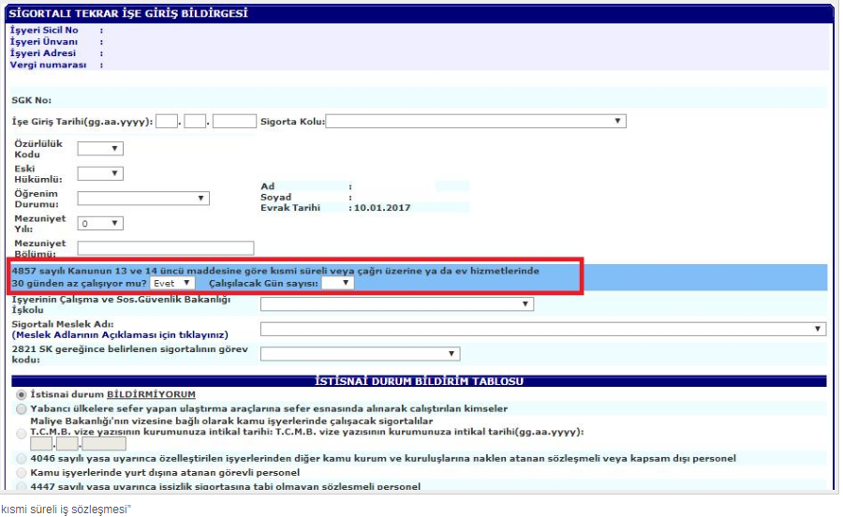
KISMİ SÜRELİ ÇALIŞMA
Kısmi Süreli Çalışan işe Giriş Bildirgesi

Slide 88
‘’Güvende olmanın yeni yöntemi risktir.
Güvende kalmak istiyorsan risklerin
içinde olmalı ve onu yönetmelisin. ‘’
Randy

Slide 89
TEŞEKKÜRLER…
SAYGILARIMIZLA…
SMMM GÜLER GÜNEY
Tesmer Eğitmeni
SMMM MÜCAHİT YILMAZ
Tesmer Eğitmeni

